Slide 1

Notes:
На что смотрят ваши дети?
На что мы взираем, в то и преображаемся.
Этот базовый принцип воспитания действует как в положительных примерах, так и в отрицательных.
На что сегодня смотрят ваши дети – тем завтра они станут.

Slide 2

Notes:
Знакома ли вам такая ситуация, когда ребенку что-то не нравится, он начинает капризничать, произносить нецензурные слова, кривляться… Конечно, тысячу раз он слышал от мудрых родителей, что так себя вести нельзя, но с каждым днем ребенок становится все более неуправляемым. Возможно, вы замечали, что иногда дети во время игры начинают воспроизводить какие-то странные звуки, выкрикивая не своим голосом выражения об убийстве и насилии.
- Какова причина такого поведения у ребенка, растущего в благополучной семье?
Чтобы увидеть корень проблемы, далеко идти не нужно.
Причина находится рядом…
Возможно, в вашей собственной комнате.

Slide 3
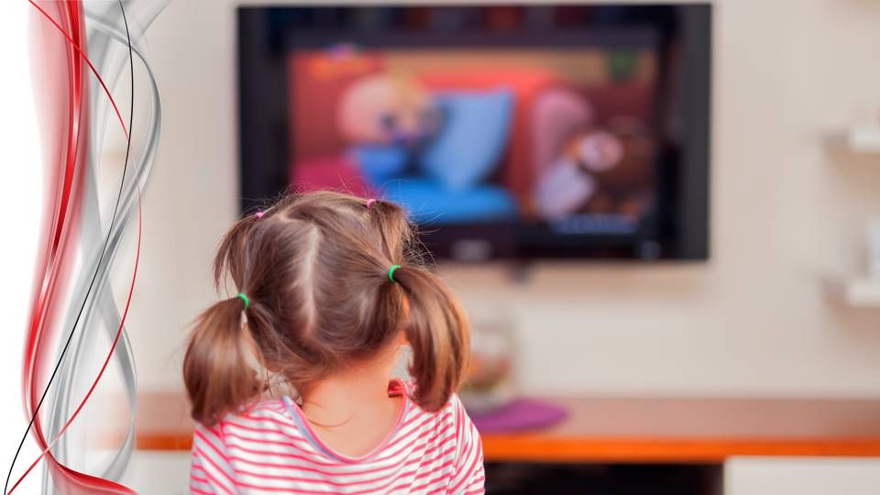
Notes:
- Как часто вы, приходя уставшими с работы домой, желаете немного побыть в тишине и спокойно отдохнуть?
Понимая, что сейчас планы на отдых могут нарушиться детскими криками и просьбами, вы вспоминаете о домашней «няне», своего рода палочке-выручалочке – телевизоре.
Пока ребенок с наслаждением смотрит очередной мультипликационный фильм, взрослые не задумываются о том, что таким образом дети привыкают к просмотру мультфильмов и очень скоро их уже невозможно будет оторвать от телевизора.

Slide 4
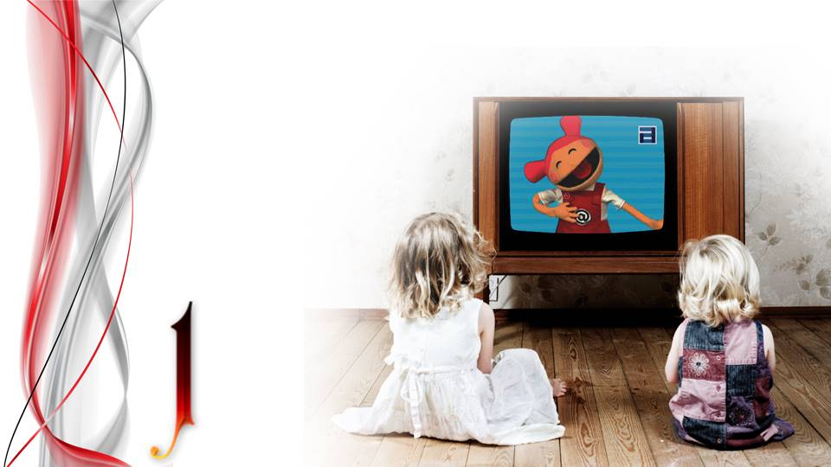
Гиперстимулирование мозга
Notes:
1. Пассивный просмотр приводит к синдрому гиперстимулирования мозга и ухудшает способность концентрировать внимание.
Возможно, в последнее время вы замечаете другую проблему – необычайную скованность и замкнутость у малыша.
Такие дети зачастую не могут полноценно усваивать на слух информацию в школе, страдают недоразвитием речи и эмоций.
Западные ученые установили, что такого рода проблемы есть у детей, которые в раннем детстве «воспитывал» телевизор.
Эксперт по речи доктор Салли Ворд (Британия) говорит о том, что за последние 20 лет резко увеличилось количество детей, которые умеют воспринимать только зрительную информацию.
Слова проходят мимо них.
В школе таким «телевоспитанникам» тяжело внимательно слушать и внимать в то, что им говорит учитель.

Slide 5

Эффект гипноза
Notes:
2. Эффект, подобный гипнозу, наступает после 29 секунд просмотра быстро сменяющихся друг друга кадров.
Всякий раз, включая ребенку телевизор, мы должны отдавать себе отчет в том, что таким образом мы формируем устойчивую привычку. Причем эта привычка действует гипнотически! Ведь экран светится. Его мерцание, которое человек воспринимает помимо своей воли, имеет определенный ритм. А мерцающий свет, ритм и определенным образом подобранные шумы гипнотически воздействуют на психику. В результате маленький человек впадает в состояние, подобное трансу и совершенно некритично, без оценки, воспринимает все, что льется с экрана, притягиваясь к нему. Что ребенок видит с экранов телевизора? Было интересно послушать мнение деток.
Никита, 11 лет: «Я очень люблю росомаху! Он очень смелый, сильный и добрый! Чтобы ему было легче сражаться, он использует железные спицы и разрывает врагов до смерти».
Света, 9 лет: «Мне нравится мультик про фей Винкс! Влюбляясь в красивых, сильных волшебников, они вместе с помощью магии борются с темными силами, ведьмами и драконами…»

Slide 6

Навязываются стереотипы
Notes:
3. Навязываются стереотипы, формирующие поведение детей в будущем и их отношение в семье.
Мальчикам навязывается идея о том, что быть сильным – это значит не дать себя в обиду, на зло отвечать тем же. Где-то подсознательно ребенок понимает, что в убийстве нет ничего плохого, а жестокость – это нормальное явление, ведь оно рассматривается в свете добрых мотивов. У девочек при просмотре мультфильмов, а позднее и фильмов, помимо того, что возникает определенное мнение о том, каким должен быть ее будущий избранник – красивым, сильным, богатым и просто идеальным «супер бойфрендом» - приходит еще и понимание того, что ранние добрачные отношения – это естественно и нормально. Кроме того, какие женские качества как целомудрие, застенчивость, скромность и материнство становятся не в моде, порой даже высмеиваются. Девочкам нравится , что их любимые героини умеют драться, причем делают это не просто привычно, но жестко и со вкусом. А замечали ли вы, как это преподносится? Всегда весело и заразительно. В итоге, у детей создается впечатление, что мир – это игра, в которой ты – главный герой, главное, все сделать так, чтобы тебе было комфортно и удобно жить играя. И даже если ты нарушишь какие-то законы, выйдешь за нравственные рамки – с тобой все равно все будет хорошо.

Slide 7

Вызывают невроз
Notes:
4. Страшные герои вызывают устойчивый невроз или наоборот, желание увидеть их наяву.
Таким образом, вампиры (один мультфильм так и называется «Вампиреныш»), чудовища, привидения, пришельцы из космоса, в сущности бесы, проникают в ничем не защищенное сознание наших детей.
Обилие всех этих страшных героев и их действий притупляет чувствительность, и впоследствии ребенку уже самому хочется испытать новые, более сильные ощущения.
В первоначально, на стадии «мультиков», развивается устойчивый невроз, начинают сниться кошмары.
Не случайно, когда врачи-психологи просят родителей ответить в анкете, что является главной причиной страхов ребенка, те часто пишут «Мультфильмы».

Slide 8

Способствует ожирению
Notes:
5. Привычка сидеть перед телевизором способствует запорам, ожирению и повышает уровень вредного облучения.
Детские врачи и психологи считают, что основными болезнями детей в XXI веке будут болезни от телевидения и компьютеров.
Давайте рассмотрим, какой вред наносит телевизор детскому здоровью.
Долгое сидение вблизи от телевизора приводит к воздействию облучения, которое негативно влияет на здоровье.
Врачи заметили, что у тех детей, которые долго смотрят телевизор, расстраивается работа кишечника, они более склонны к запорам.
Дети, которые смотрят телевизор более двух часов в день, или проводят такое время за компьютером, более склонны к полноте.

Slide 9

Повышает агрессию
Notes:
6. Насилие на экранах повышает агрессивные чувства и мысли у детей на длительное время.
В 2000 голу в Конгресс США было предъявлено совместное заявление Общественного саммита Американской медицинской ассоциации, Американской академии педиатрии, Психологической ассоциации, Академии семейных врачей и Академии детской и подростковой психиатрии. Цель заявления состояла в том, чтобы предупредить родителей по поводу насилия в средствах массовой информации и его негативного влияния на детей.
В их докладе говорится, что воздействие насилия в средствах массовой информации может повышать агрессивные чувства и мысли, особенно у детей.
Причем после получения негативной информации агрессивное поведение может быть долгосрочным.

Slide 10

Снижение иммунитета
Notes:
7. Долгое просиживание за компьютером повреждает защитные функции организма, снижая иммунитет.
Возможно, ваши дети не смотрят телевизор, но у них есть другой «спутник» - компьютер.
Все проблемы, которые несет с собой просмотр мультфильмов, вдвойне приносит компьютер.
Медики хорошо знают, что у всех компьютерщиков сильно понижен уровень лейкоцитов в крови, а это значит, что защитная функция организма повреждена, ослаблена сопротивляемость заболеваниям.
Помимо вреда телесному здоровью, компьютерные игры могут нанести вред и человеческой душе, особенно детской.
Ведь для детей компьютер – это не вспомогательный инструмент в разных видах человеческой деятельности, для них это игрушка!

Slide 11
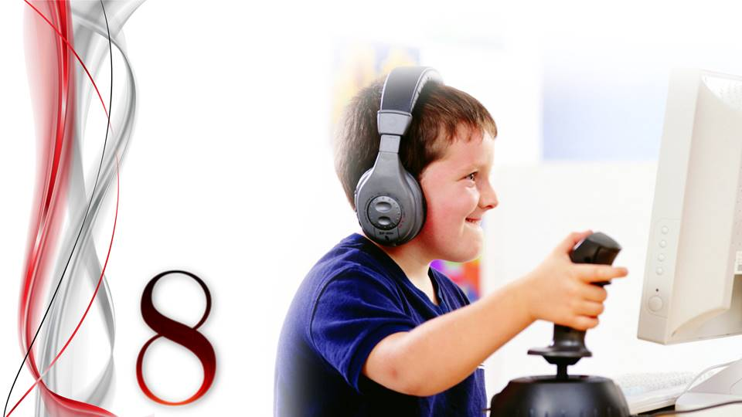
Путь к азартным играм
Notes:
8. Компьютерные игры являются первым шагом в развитии пристрастия к азартным играм.
Бытует мнение, что компьютерные игры развивают детское мышление, интеллект, обостряет логику.
На самом деле, это уже давно развенчанный в медицинской литературе миф.
Любая азартная игра потакает темным сторонам натуры.
Тем более опасно, если это происходит с детьми.
…Умненький мальчик с побледневшим лицом сидит за столом. Прикусив губу и держа пальцы на кнопках сложной машины, он не сводит напряженного взгляда с экрана, на котором мелькают рисованные картинки. Мальчик занят игрой. Он дома, а не где-то в подворотне. И на экране – ничего страшного или неприличного.
Родители спокойны.
Они могут хоть каждые пять минут заходить и смотреть внешне только тело ребенка.
- А что происходит в это время с душой?
А она пребывает вдали от Бога, от родителей, от реальной жизни.

Slide 12

Положительное отношение к миру злых духов
Notes:
9. Формируется положительное отношение к миру злых духов и ребенок на практике учится жить по их жестоким законам.
Происходит, в общем, то же, что при просмотре теле- или видеофильмов.
Во-первых, формируется положительное отношение к миру злых духов – миру, населенному «инопланетными» монстрами, вампирами, роботами-убийцами и откровенной бесовщиной.
Тем самым постепенно разрушается барьер, установленный Богом между человеком и падшими духами.
Некоторые игры (например «Звездные войны») носят ярко выраженный демонический характер.
Во-вторых, игры учат жить по законам бесовского мира, где «побеждает» сильнейший, хитрейший, безжалостный.
Человеческая личность в этом мире перестает что-либо значить.
Она воспринимается не как ближний, не как образ Божий, не как друг, а как «противник», «соперник» или просто как «строительный материал».
- Как же тогда наши дети, после всей этой кодированной программы, должны относиться к окружающим людям?

Slide 13
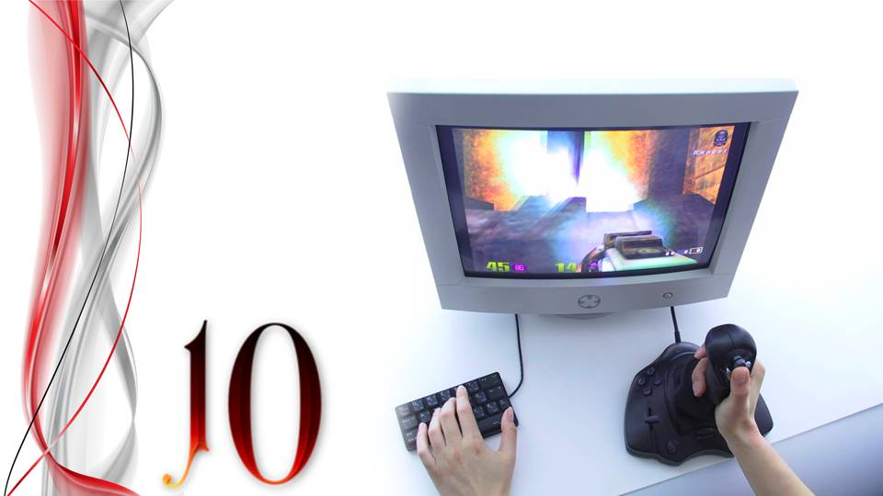
Затормаживают развитие мозга
Notes:
10. Пребывание в виртуальном пространстве затормаживает развитие лобных долей головного мозга, отвечающих за нравственность, принятие решений и духовность.
В Японии ученые исследовали последствия многочасового пребывания детей в виртуальном пространстве, в частности во время многочасовой компьютерной игры.
Результаты этих исследований поражают.
У детей, играющих в компьютерные игры могут появляться хронические изменения в развитии головного мозга.
Компьютерные игры стимулируют лишь те части головного мозга, которые отвечают за зрение и передвижения, и не помогают в развитии других его важных участков.
У детей, которые долго играют в компьютерные игры, не развиваются лобные доли мозга, отвечающие за поведение, тренировку памяти, эмоции, обучение.
В норме эти части мозга должны развиваться до достижения взрослого возраста.

Slide 14

Акцент на внешние данные
Notes:
11. Массовая культура делает колоссальный акцент на внешних данных своих героев, способствуя формированию комплексов.
Очень важно также обратить внимание на то, что читают наши дети, и что читаем им мы.
Немногие, читая своему ребенку, к примеру, сказку, задается вопросом, какое влияние она оказывает на формирование мировоззрения.
Так ли полезна, как кажется на первый взгляд?
Может ли под влиянием сказок сформироваться такой набор качеств, как доброта, терпение, любовь к своим врагам, уважение к старшим, сострадание к животным, почитание Бога или же из ребенка вырастет плаксивый, ленивый, не стремящийся ни к чему человек?
Фактически любая сказка делает колоссальный акцент на внешних данных героев и героинь.
Например, в сказках девочка с плохой внешностью не может быть хорошей хозяйкой и жить «долго и счастливо».
Т.е. внешность выставляется как залог успеха или неудачи личности.

Slide 15
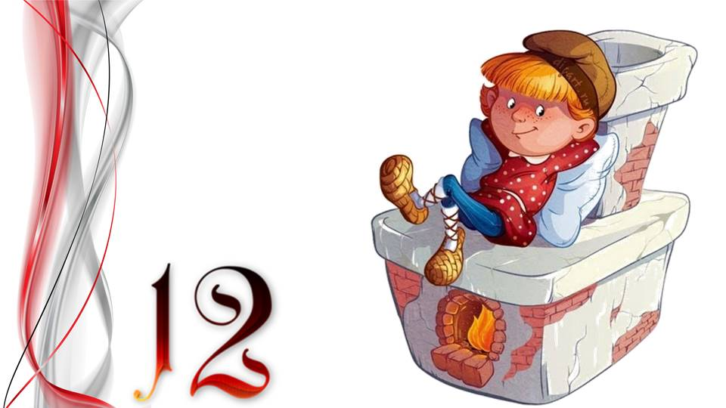
Культивируются порочные черты характера
Notes:
12. Культивируются порочные черты характера, такие как лень, хитрость, обман.
Зачастую главный герой, например Иванушка-дурачок, Емеля или русский богатырь, выставляется как лентяй, который сутками лежит на печи и это норма. Все равно приходит его время совершить некий героический поступок и прославиться. Или еще лучше, он продолжает спать, в то время, как работу за него делает героиня, а он поутру представляет ее как свою.
Очевидно, что семейные ценности попираются. Все эти моменты глубоко отпечатываются в подсознании детей и могут отразиться на всей их жизни. Так девочки неяркой внешности могут заработать комплекс неполноценности и установку на неуспех, а мальчики будут считать ниже своего достоинства помогать женщинам по хозяйству, будь то мама или потом жена. Это негативное влияние заложенных с детства стереотипов. Ведь зачастую одна и та же сказка может читаться многократно.
Возникает вопрос, как же помочь ребенку сохранить телесное и душевное здоровье в современном мире, не превращая его жизнь в череду запретов?
Как предотвратить действие отравляющих душу впечатлений, не лишая его детских игр и других утешений?

Slide 16

Как помочь своему ребенку?
Notes:
Как помочь своему ребенку?

Slide 17

Уделяйте больше времени ребенку
Notes:
1. Прежде всего, постарайтесь проводить больше свободного времени со своими детьми, и они вам будут очень признательны.
Помните, ничто не заменит ребенку полезно проведенного часа вместе с вами.
Вы для них – лучший друг и учитель, даже если они об этом еще не догадываются.
Если родители поймут важность проблемы воспитания, они будут делать все возможное для лучшего развития детей и совместно с ними бороться против того негатива, который несут телевидение, интернет и компьютерные игры.

Slide 18

Покажите разницу между вредным и полезным
Notes:
2. Полное воздержание от всего вредного, и умеренность в полезном. Необходимо объяснить это правильно ребенку.
Лучше всего исключить просмотр мультфильмов и телепередач и ограничить время «дружбы» с компьютером.
Но для того, чтобы не стать врагом для своего ребенка, очень важно поговорить с малышом.
Доходчиво объясните ребенку, что ничто не проходит для его организма бесследно, многое отразится на его характере.
Важно помочь ему отличать плохое от хорошего.
Можно привести отрицательные примеры из жизни, в которых четко видны печальные последствия от просмотра телевизора, либо от компьютерных игр и хорошие результаты от развития творчества, знаний, духовного и физического здоровья детей.

Slide 19

Замените искусственные стимуляторы
Notes:
3. Учитесь радоваться жизни без искусственных стимуляторов и учите этому детей на своем примере.
Но как сделать жизнь ребенка без телевизора и без электронных игр интересной и веселой?
Как наполнить ее хорошим содержанием, не лишая детей радости?
Родители могут показать детям (не на словах, а на деле), как можно радоваться жизни.
Очень хочется, чтобы ребенок был свободен от зависти к сверстникам, которые делятся впечатлениями от трехсот просмотренных мультиков, но с большим энтузиазмом и горящими глазами мог поделиться альтернативой.
Что же это за альтернатива?
А это уже вам решать, дорогие родители!
Какие у вас планы на выходные?
Как вы думаете провести свободное время с ребенком?
Может, займетесь рукоделием?
Или вместе помоете машину?

Slide 20

Научите радости творчества
Notes:
4. Приучайте ребенка радоваться полезному труду и созиданию. Доверяйте ему домашние дела.
Великое благо, если ребенок с раннего детства привык не оставаться в праздности. Элен Уайт пишет, что «пренебрежение полезным трудом развивает низменные вкусы и, в конечном итоге, парализует самые благородные способности человека» (Элен Уайт. Вести для молодежи. 211.).
Иногда родители многие дела по дому не доверяют детям именно потому, что думают о результате. Действительно, это легче и качественнее – делать все самим, но для ребенка полезнее как раз обратное. Представляете, как приятно будет вашему малышу осознавать, что его труд нужен в семье, что он настоящий помощник! Покажите ему это! Можно вместе с детьми выращивать (даже в условиях городской квартиры) декоративные или съедобные растения. Те, у кого есть счастливая возможность вывезти ребенка летом за город (на дачу, в деревню, а еще лучше туда переехать) могут выделить ему грядку на огороде, чтобы он, самостоятельно возделывая землю, учился уважительно и ответственно относиться к сотворенному Богом миру и созидательному труду.
Очень важно, чтобы у каждого ребенка в семье была своя постоянная обязанность. Например: убирать свои игрушки, позже, когда подрастет – свою постель, еще позже – вытирать пыль в квартире, мыть посуду, поливать цветы, вовремя покупать хлеб для семьи и т.д. Конечно, обязанностей не должно быть непосильно много. Лучше одна, но выполняемая обязательно. Стоит также заметить, что ребенку становится скучно и неинтересно трудится в одиночестве. Поэтому хорошо, если вы будете где-то рядом, вдохновляя малыша и поддерживая его.

Slide 21

Найдите живого друга
Notes:
5. Замените компьютерного друга на настоящего, живого! Пусть малыш учится заботиться о природе и быть ответственным.
В некоторых семьях на детей полностью возложен уход за домашними животными. Как радостно видеть подростка, который спешит после школы домой, потому что там его ждет четвероногий друг, которого никто, кроме него не покормит и не выведет гулять.

Slide 22

Совершайте совместные прогулки
Notes:
6. Планируйте совместные прогулки на свежем воздухе – именно это время и вы и он будете вспоминать всю жизнь.
Помимо совместного труда для ребенка важно видеть в вас еще и интересного сверстника, с которым можно поиграть и весело провести время. Например, можно запастись вкусной едой, ковриком и мячом и выехать всей семьей на пикник. Необходимо также стараться чаще прогуливаться после приема пищи вместе со своими детьми. Так что, дорогие папы и мамы, при всей своей занятости не пожалейте сил и времени для прогулки с детьми. Не говоря уже о возможности «подышать воздухом» прогулка – это общение в приятной и интересной обстановке.
Возраст до 7 лет – это как раз то золотое время для воспитания души, когда ребенок еще открыт перед взрослыми и особенно легко принимает на веру их слова. Уроки жизни, полученные на таких прогулках, как правило, остаются в памяти навсегда. Мама может обратить внимание малыша на смену времен года, показать, как осенью опадает листва в парке, как зимой снег укрывает землю, как радостно возрождается парк весной. Совершенство формы и чистая белизна снежинки, сила стремления к жизни весенней травы или почки и многое, многое, чем так богата наша природа, – все может радовать и воспитывать ребенка, поммогая ему познавать и видеть во всем любящего Бога, как Творца. Хорошо, если разговаривая с товарищами о вчерашнем выходном дне, он сможет сказать: «Представляете, мы вчера ездили туда-то и видели то-то».

Slide 23

Будьте примером для подражания
Notes:
7. Станьте хорошим примером для подражания. В своей личной жизни избегая всех видов зависимости.
Как известно, истины веры не доказываются, а показываются. Наверное, один из самых лучших примеров – это образ людей, живущих в современном мире, но вопреки законам этого мира. И лучше всего, если эти люди – родители. Мы не должны забывать, что дети смотрят на нас. Малыши постоянно наблюдают и подражают. При своей, кажущейся несмышленности они замечают все: как мы общаемся с людьми, как отзываемся о других, чему мы радуемся. Чем старше становится ребенок, тем критичнее он оценивает нас, тем лучше видит, где дела расходятся со словами. Поэтому, дорогие родители, установите хороший пример. Будьте хорошим образцом для подражания, ограничивая собственное время работы за компьютером и практикуя полный отказ от телевидения.

Slide 24
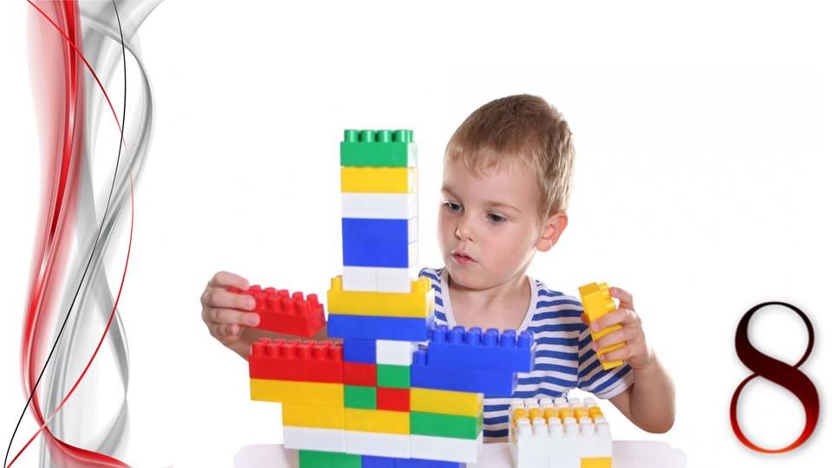
Обеспечьте развивающими играми
Notes:
8. Вместо виртуальных игр займите ребенка практическими развивающими играми: конструктором, пазлами, рукоделием и ремеслами. Обратите внимание на развитие талантов и интеллекта.
Для того, чтобы у ребенка было меньше искушений проводить свободное время за компьютером или просмотром телевизора, необходимо уделить должное внимание саморазвитию, к примеру: изучению английского языка, рисованию, либо игре на музыкальном инструменте, пению в хоре. Хорошо, когда в вашем доме звучит созидающая классическая музыка и христианские гимны.
К такой музыке надо приучать ребенка с первых лет жизни, и тогда, позже она станет лучшим противоядием от разрушительной поп- и рок-музыки.

Slide 25

Приучите ребенка к Библии
Notes:
9. Сделайте Библию первым и важнейшим учебником ребенка. Чтобы через усвоение ее принципов дети учились творить правду.
Счастливы дети в тех семьях, где есть обычай собираться вместе и читать вслух Библию. «Библия должна стать первым учебником ребенка. Необходимо, чтобы родители давали мудрые наставления из этой Книги. Слово Божье надо сделать правилом жизни. Из него дети поймут, что Бог является их Отцом, и из прекрасных уроков Его Слова они познают Его характер. Посредством усвоения принципов Слова Божьего они научатся творить правду и проявлять здравый смысл». (Элен Уайт. Советы родителям, учителям и учащимся, с. 108, 109.)
Очень интересно детям также рассматривать различные картины на библейские и исторические темы, пейзажи, жанровые полотна – их можно обсуждать с детьми не только в музеях, но и рассматривая художественные альбомы.
Будьте рядом с детьми перед сном, чтобы, засыпая, они могли видеть ваш добрый любящий взгляд, а просыпаясь – бодрый, вдохновляющий и жизнерадостный дух. Пусть традиционный мультик на ночь заменит ваша история или к примеру из книги «Вечерние рассказы» доброго дядюшки Артура, содержание которого будет наполнено интересным сюжетом с поучительным смыслом. Через подобные рассказы ребенок научится отличать добро от зла и на примерах своих сверстников, героев этих историй, научится принимать в жизни важные решения.

Slide 26

Научите ребенка молится
Notes:
10. Научите ребенка молиться и сами ежедневно молитесь за него и вместе с ним.
Неотъемлемый элемент в жизни ребенка – это молитва. Находите время для того, чтобы помолиться вместе с вашим малышом перед школой, каким-то важным ответственным заданием, перед сном. Это лучшая защита от искушений, которые проявляются в форме телевизора и компьютера. В молитве обретается сила, чтобы противостоять греху.
Главной обязанностью родителей во все времена остается молитва за детей. Объясняя ребенку, как падший мир действует на его душу, как демоны «беседуют» с душой через помыслы, и откуда берутся помыслы, наверное, стоит сказать ему, что даже великие герои веры не могли своими силами противостоять этим искушениям. Но они, видя свою немощь, знали: «невозможное человеку – возможно Богу» (Лук.18.27.), они обращались к Богу с молитвой – и Он их защищал. Это урок и для нас, и для наших детей, которые в трудную минуту искушения могут помолиться Богу и получить помощь.
В конце наших размышлений хочется высказать три пожелания всем родителям и детям на эту тему:

Slide 27
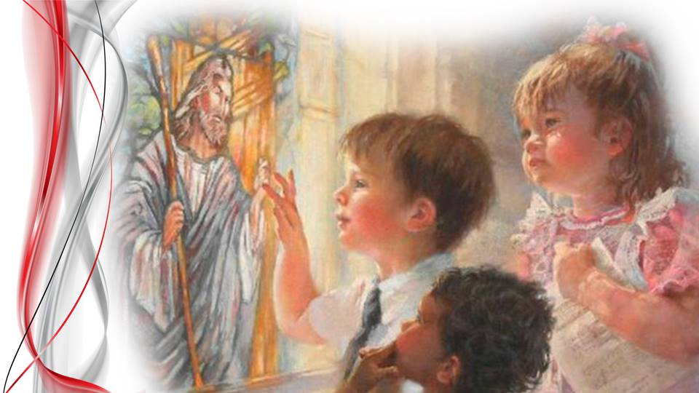
Notes:
Пусть Бог благословит ваши усилия по воспитанию ваших детей.
Пусть Бог повернет и ваших детей к вам самим, чтобы эти отношения были крепкими и долговечными.
Пусть Бог благословит жить в любящих отношениях с детьми не только здесь, но и в вечности.

